Slide 1
運動報名網 報告者 : 黃政瑀 王授平 劉易儒 陳博翔 董毅前 指導老師 : 許雅婷 趙令文 錢達智

Slide 2












引用技術
前台
後台框架
資料庫

Slide 3
工作分配
系統分析，系統規劃：董毅前
GitHub repository 建立，範例程式撰寫：董毅前
資料庫：王授平，陳博翔，董毅前
賽事管理
入口網頁：黃政瑀
賽事網頁：王授平
管理網頁：黃政瑀
會員管理，訂單管理
前台網頁：劉易儒
管理網頁：陳博翔
帳號管理：董毅前
密碼加密，網頁 session 控制：董毅前

Slide 4
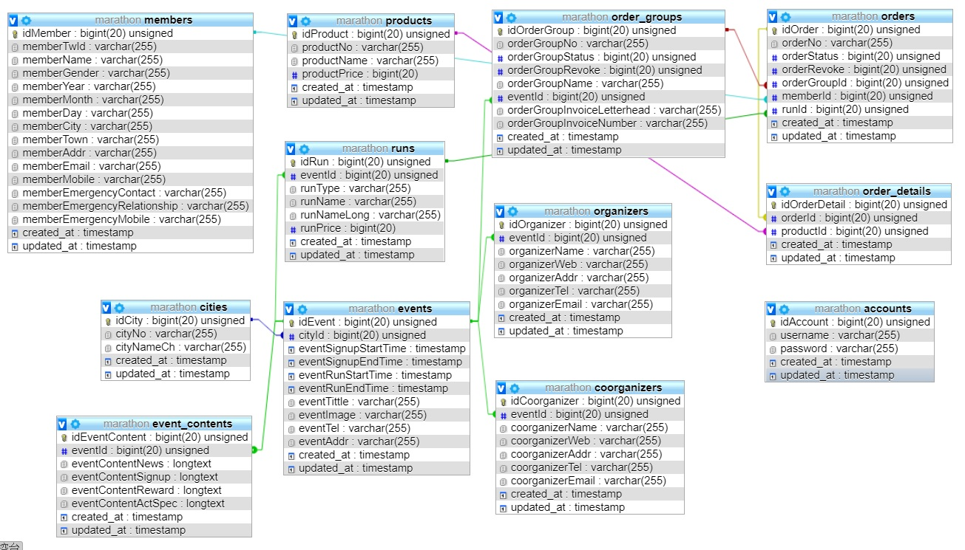
資料庫
共使用 12 張關聯式資料表
賽事管理：使用 6 張資料表 (目前只完成4張資料表，events, cities, event_contents, and runs)
會員管理和訂單管理：使用 7 張資料表 (members, order_groups, orders, order_details, events, products, and runs)
帳號管理：使用 1 張資料表 (accounts)
利用 php artisan migrate 建立資料表
利用 php artisan db:seed 建立測試資料

Slide 5
入口網頁
黃政瑀

Slide 6
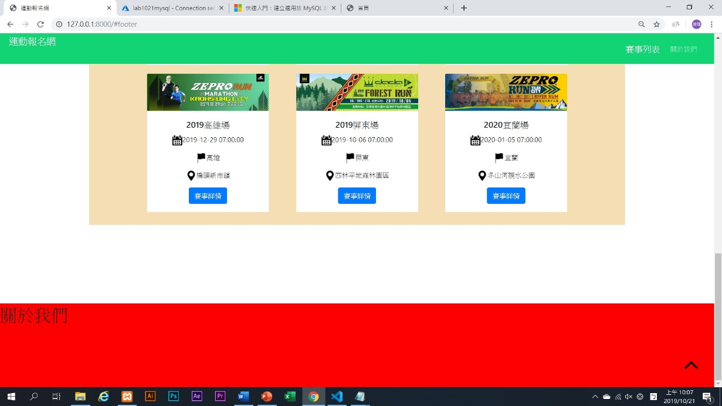
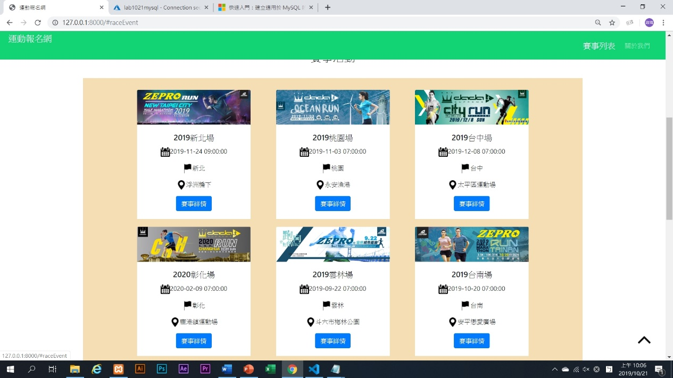
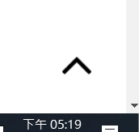
主網頁功能(1/2)
跳轉置網頁內指定位置
GoTop按鈕

Slide 7
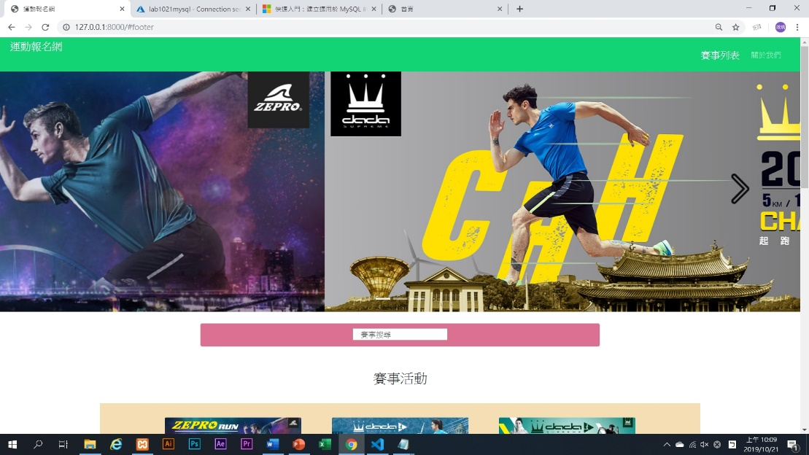
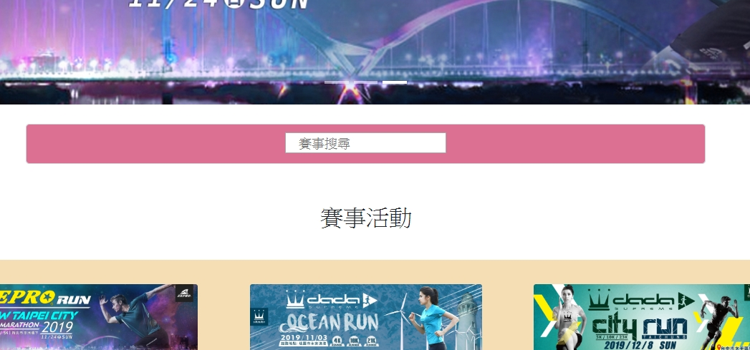
主網頁功能(2/2)
圖片輪播
標題搜尋

Slide 8
賽事網頁
王授平

Slide 9
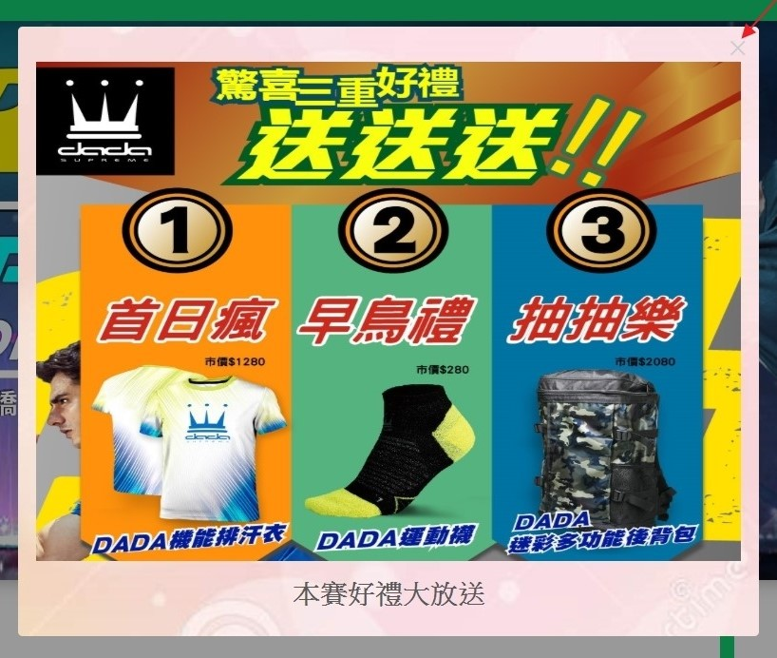
SweetAlert2 彈出視窗

Slide 10
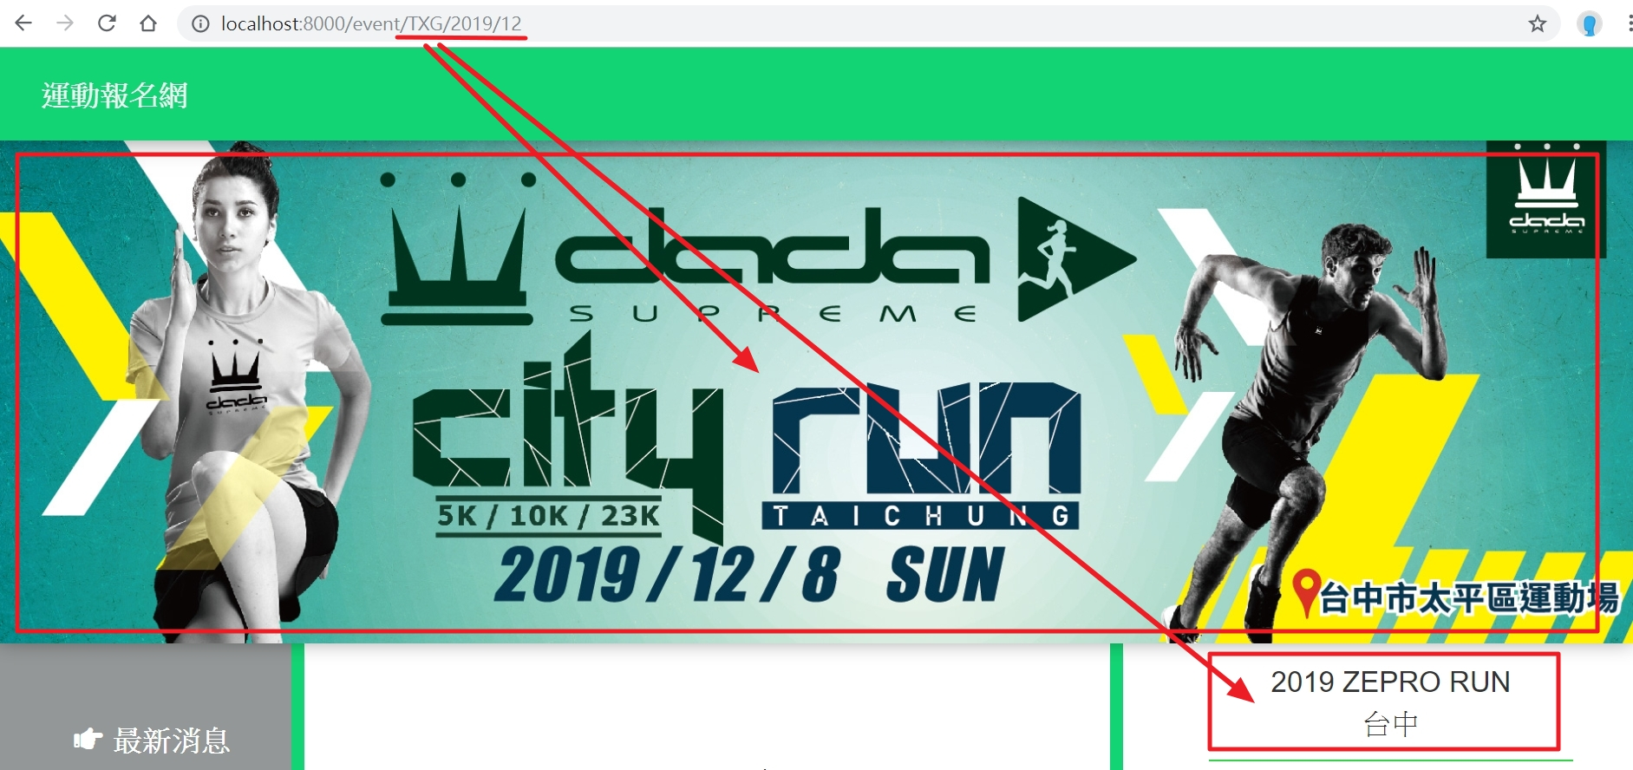
靠路徑中的「縣市」「年」「月」判斷進入版面時的內容。

Slide 11
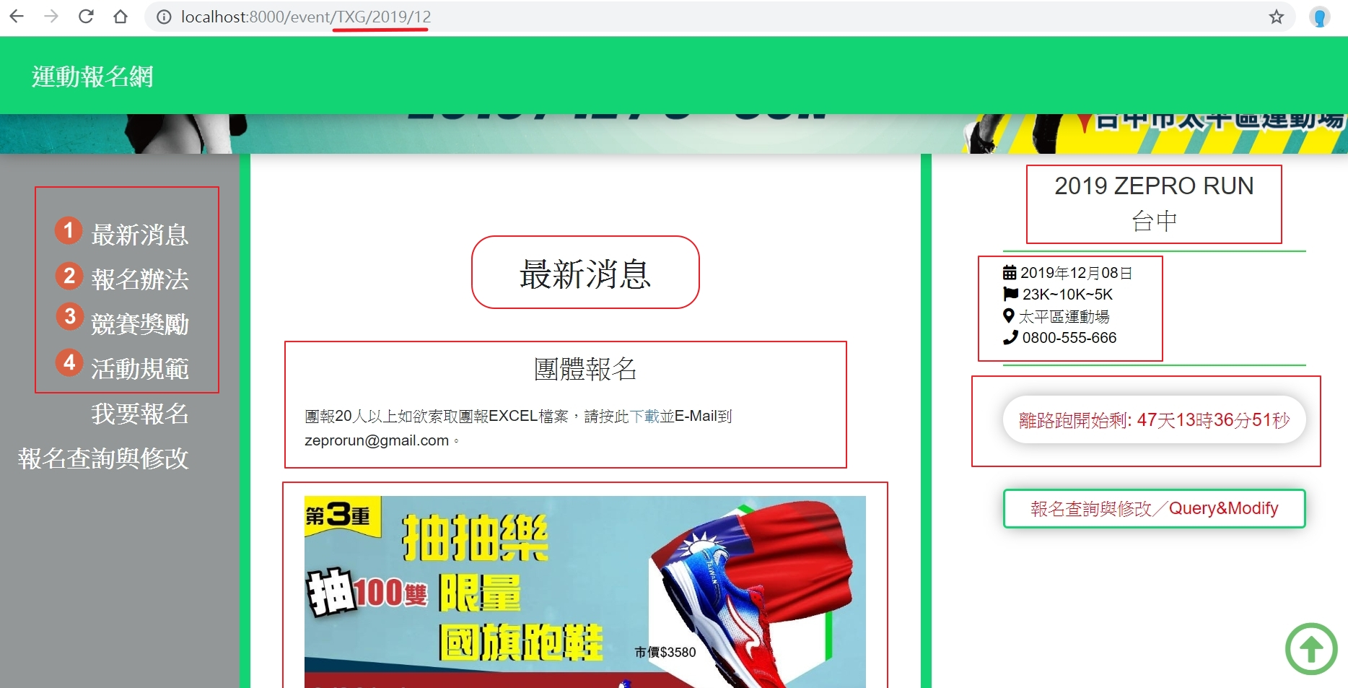
將MYSQL內之資料以BLADE語言綁定至特定欄。

Slide 12
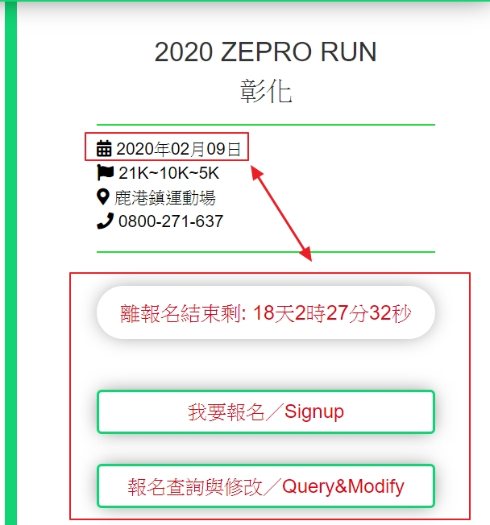
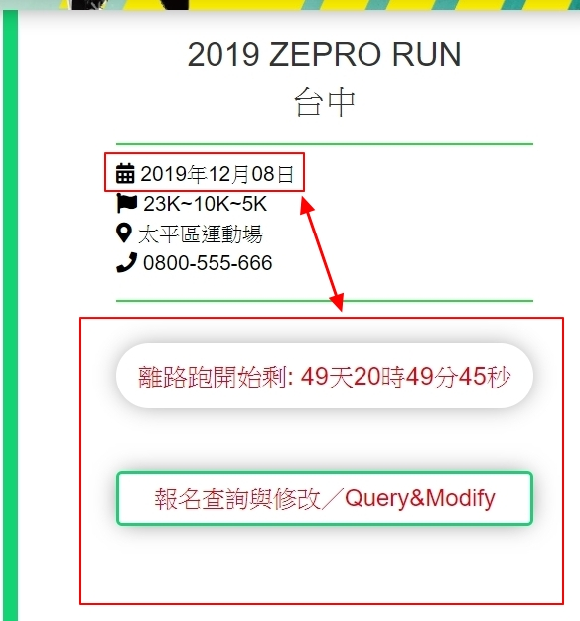
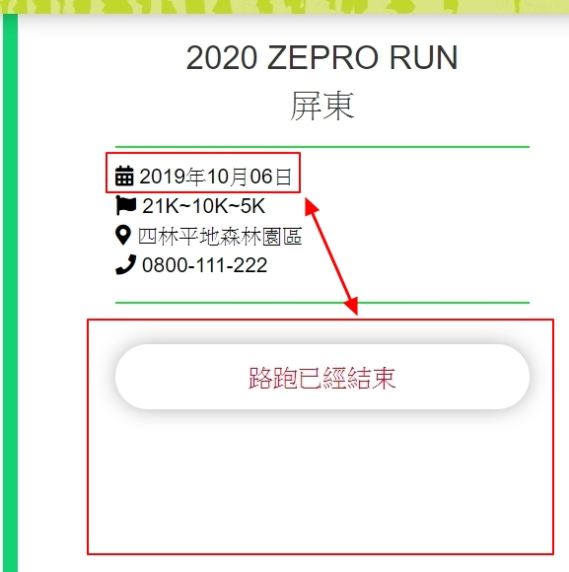
帶入日期參數決定計時畫面&該對應項目
(帶入路跑開始日期)
(帶入路跑結束日期)
(帶入報名開始日期)

Slide 13
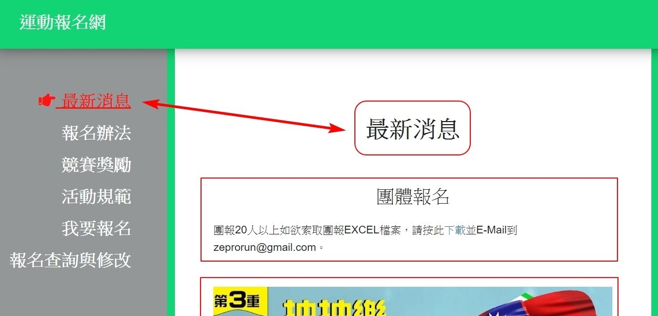
主頁之標題與該呈現的內容
(其餘3頁原理亦同)

Slide 14
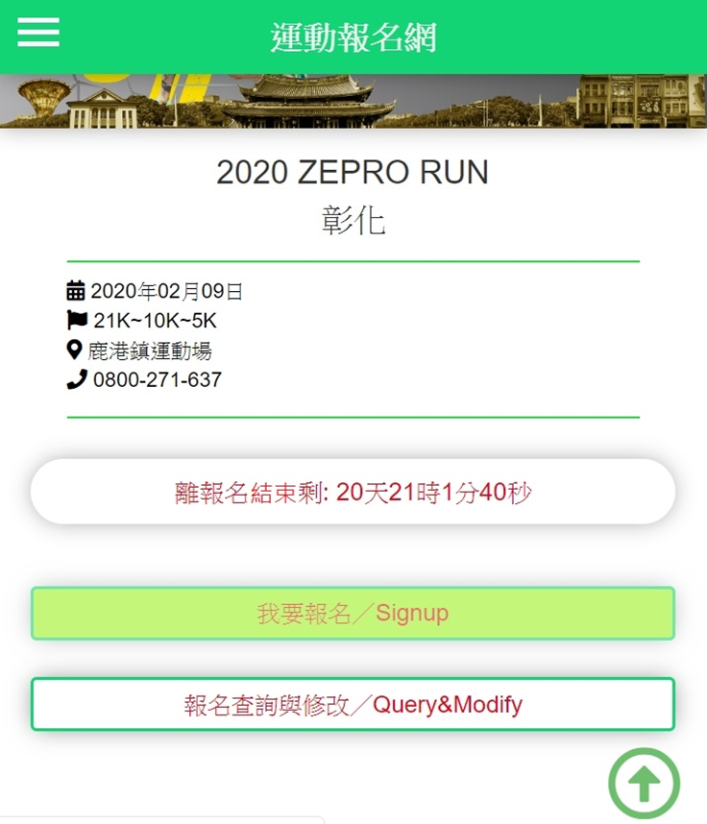
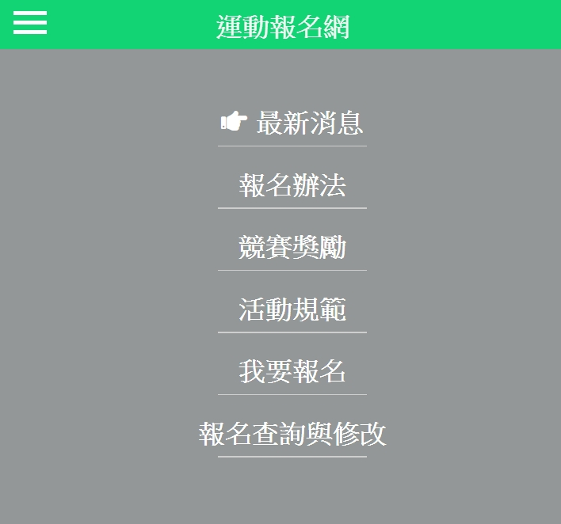
RWD響應式介面(行動版)

Slide 15

RWD響應式介面(過度版)

Slide 16
報名網頁
劉易儒

Slide 17
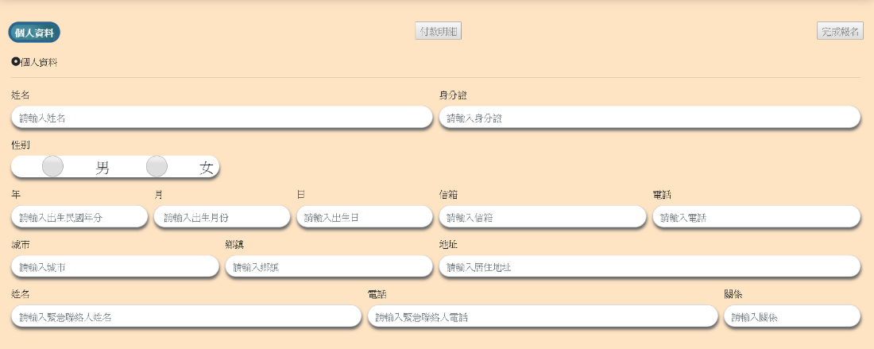
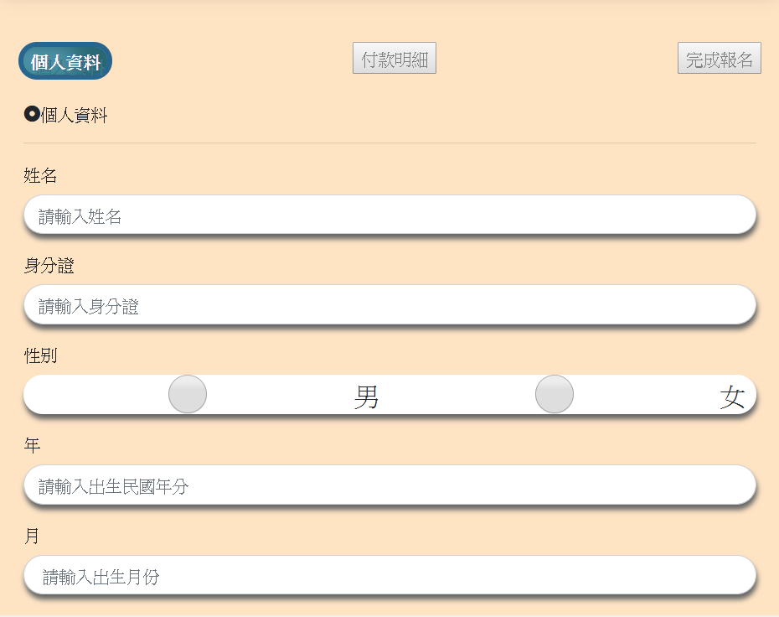
路跑報名(1/2)
Bootstrap
網頁排版、響應式功能、Modal

Slide 18
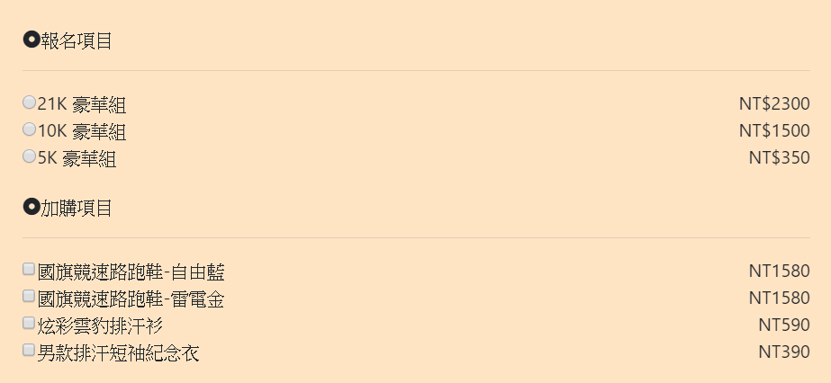
路跑報名(2/2)
AJAX
串接API送出與接收資料庫的資料
PHP、MySQL
利用SQL語法撰寫WEB API

Slide 19
帳號登入/登出 帳號管理
董毅前

Slide 20
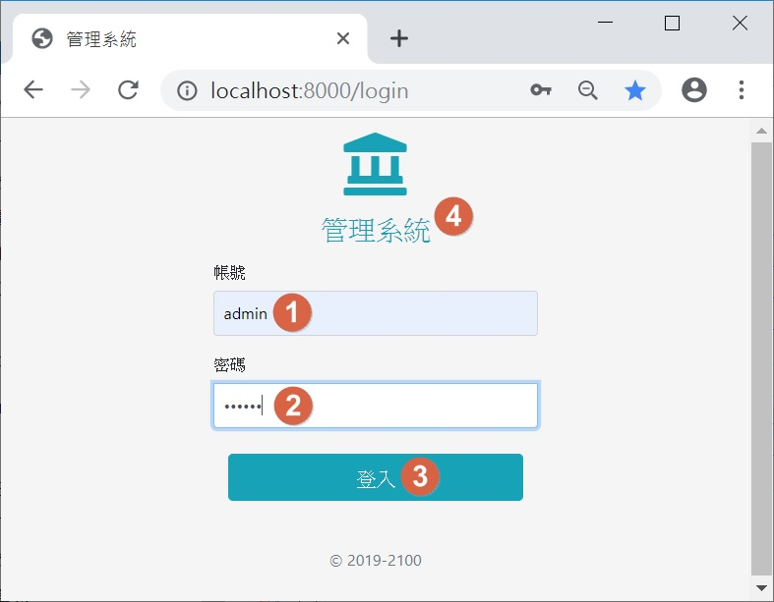
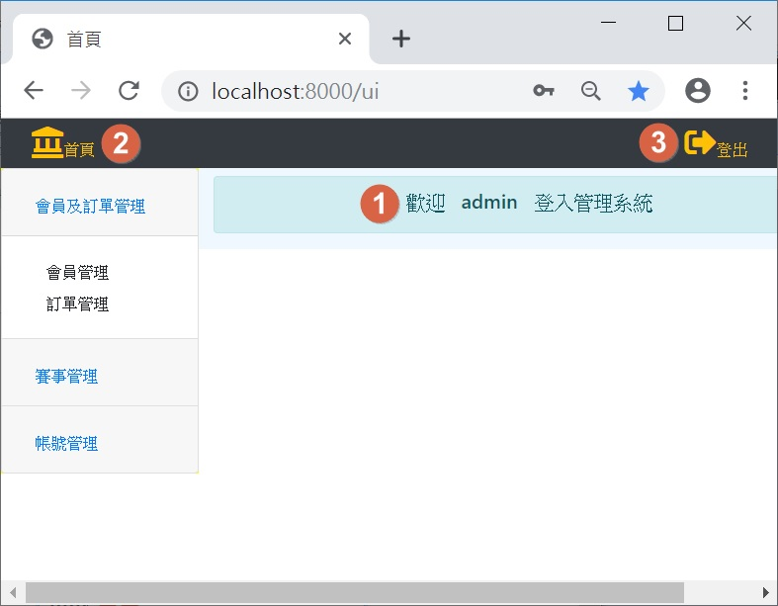
帳號登入/登出
密碼加密 :
bcrypt 演算法。加密結果為 60~255 字元。
歡迎頁面：
帶入使用帳號名稱。
畫面圖示：
管理系統，首頁，登出等圖示採用 Awesome 5 icon。
帳號未登入的網頁防護：
採用 Laravel Session。life time 為 120 分。Expire on browser close。

Slide 21
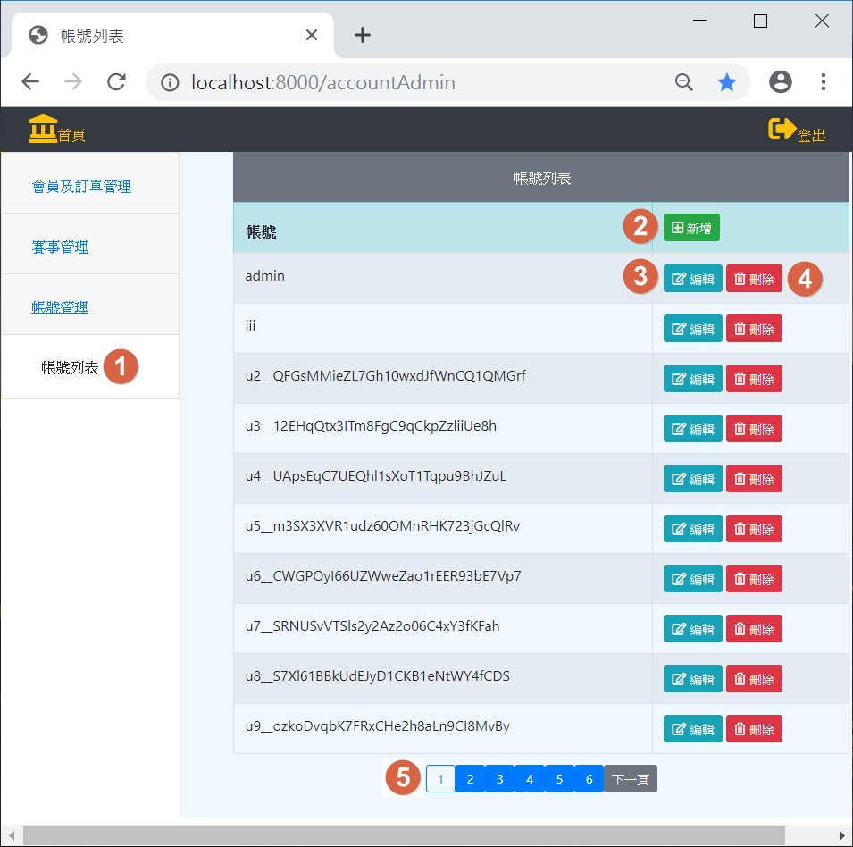
帳號管理(1/3)
帳號新增
帳號編輯
帳號刪除
列表分頁

Slide 22
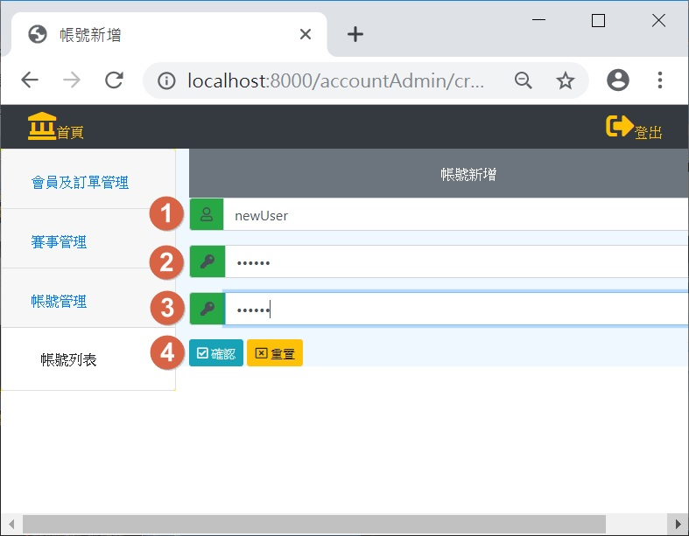
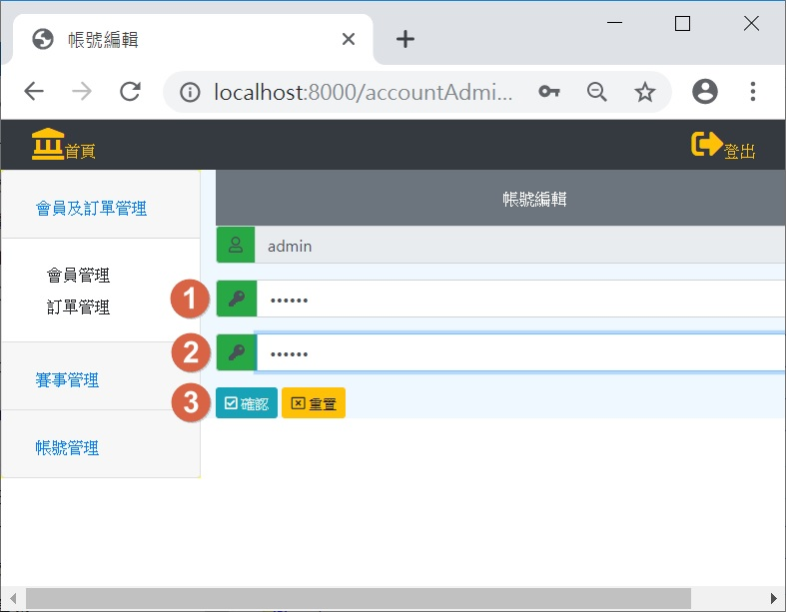
帳號管理(2/3)
密碼加密 :
bcrypt 演算法。加密結果為 60~255 字元。
帳號新增 :
重置是將輸入內容清除。
帳號編輯 :
帳號名稱，不能修改。
重置是將輸入內容清除。

Slide 23
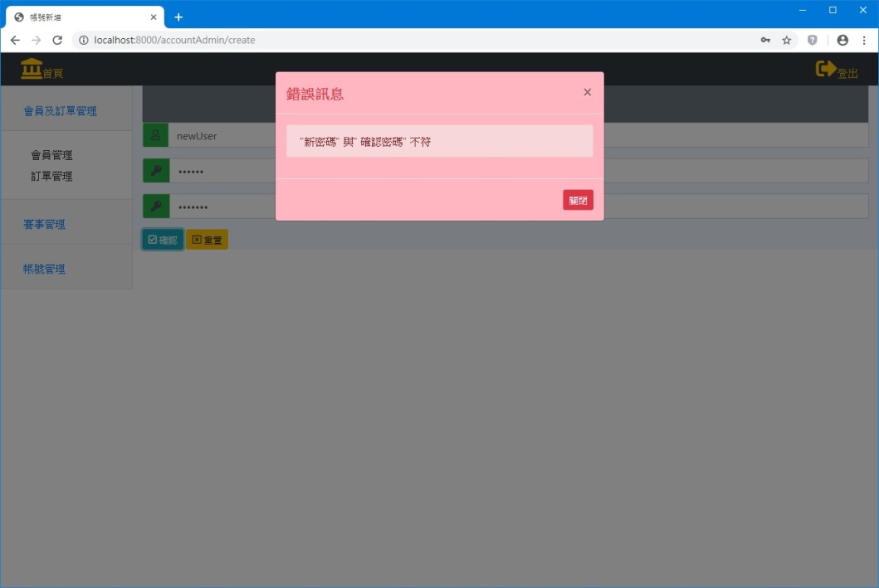
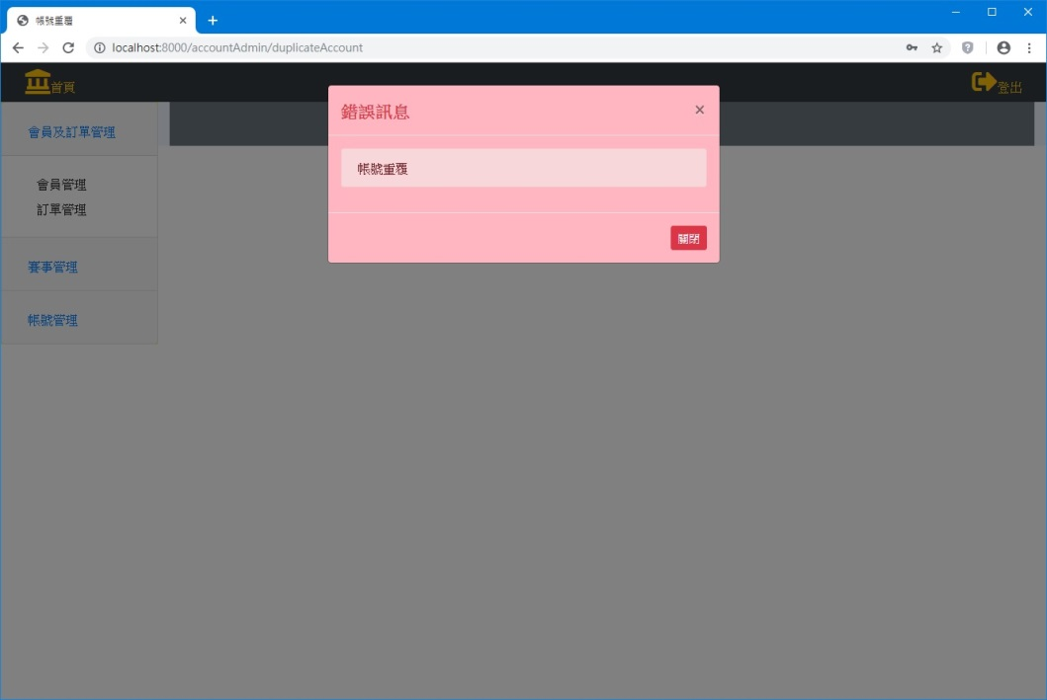
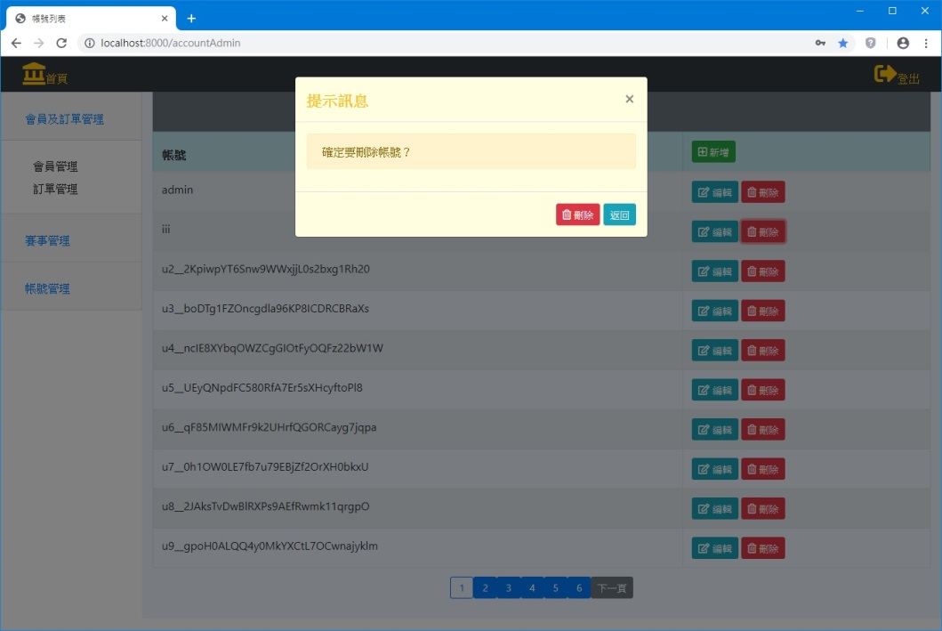
帳號管理(3/3)
防呆措施：
帳號新增和編輯時，新密碼與確認密碼不符警示
帳號新增時，帳號重覆警示
再確認措施：
帳號刪除時，再確認提示
使用技術：
Bootstrap 4 Modal，Alerts

Slide 24
會員管理
陳博翔

Slide 25
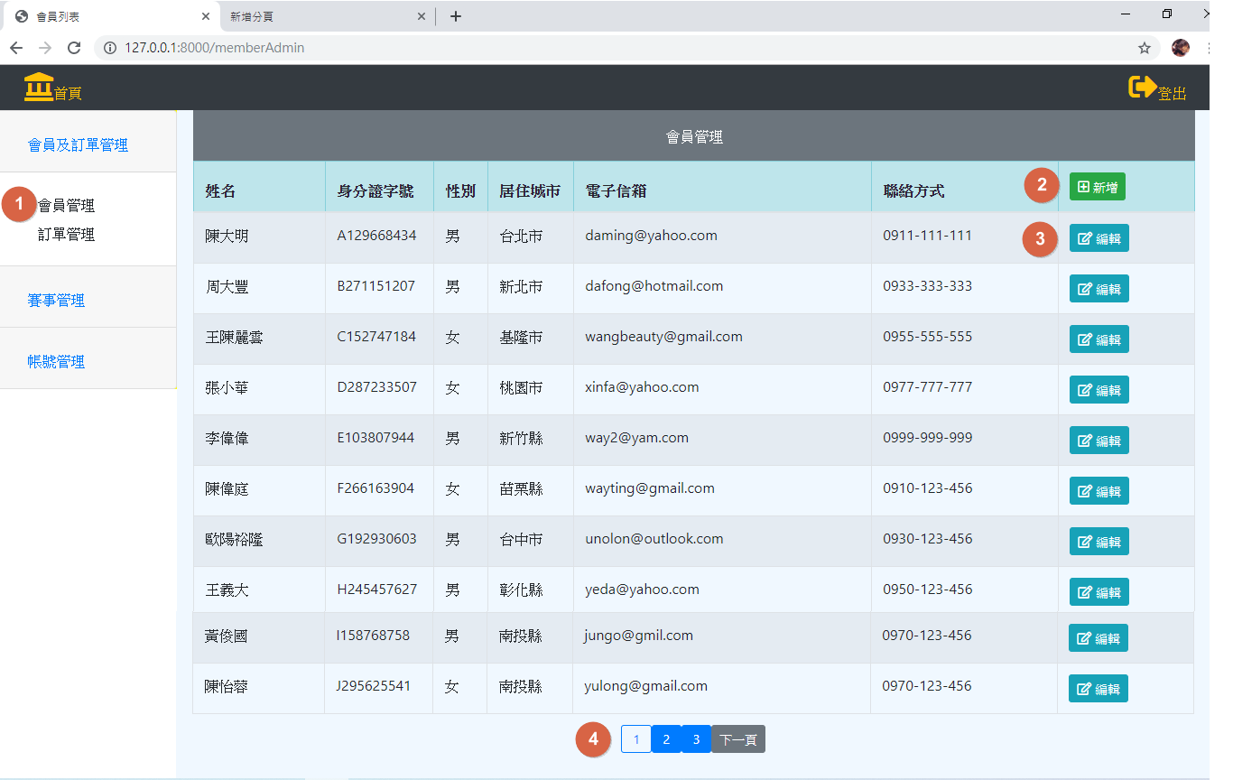
會員管理
使用工具:
PHP及Laravel框架、MySQL撰寫。
會員管理版面 :
會員列表、新增、編輯及列表分頁功能。

Slide 26
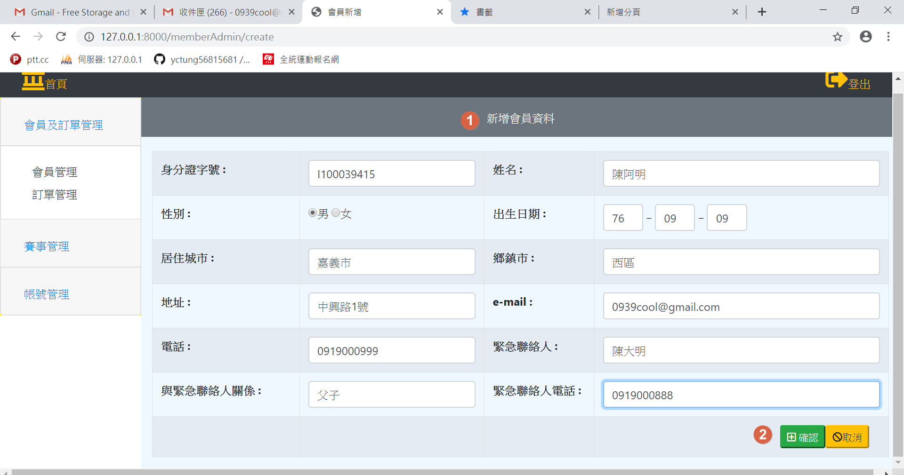
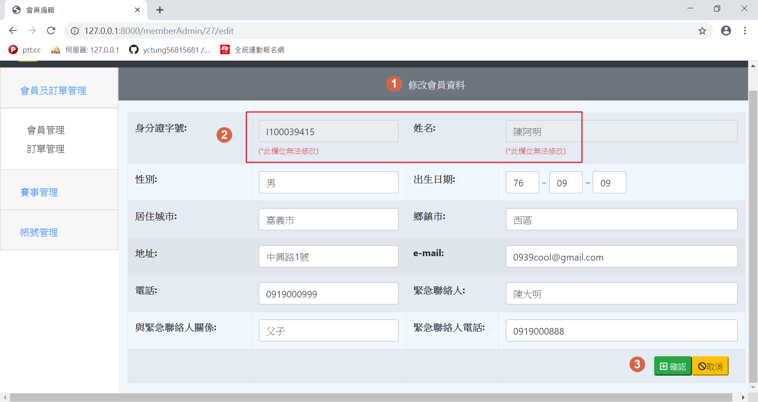
會員管理(新增&編輯)
會員新增
會員編輯

Slide 27
訂單管理
陳博翔

Slide 28
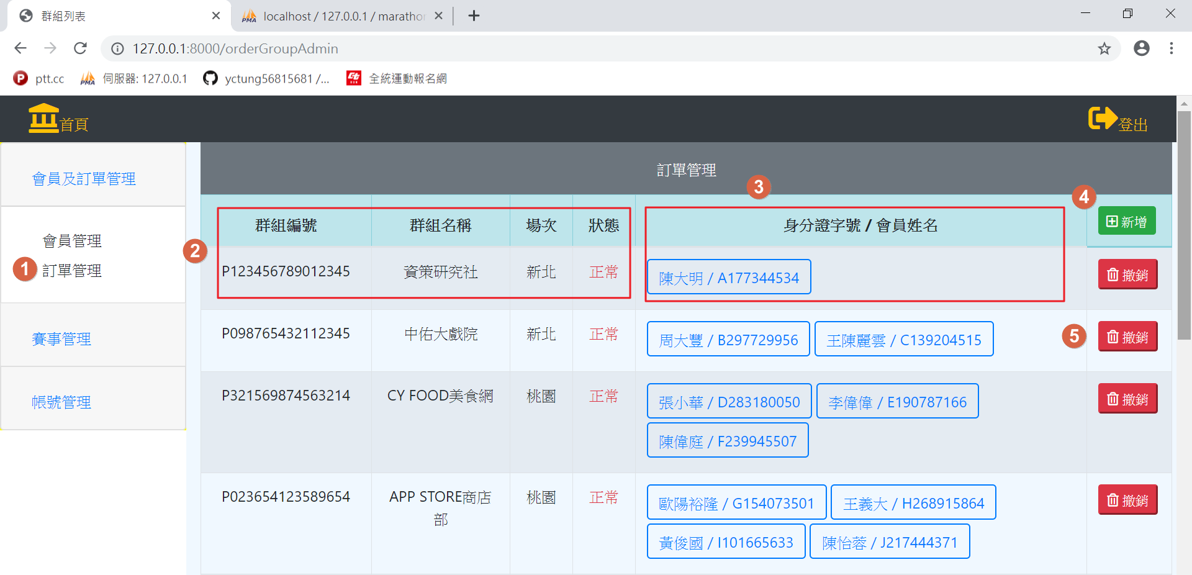
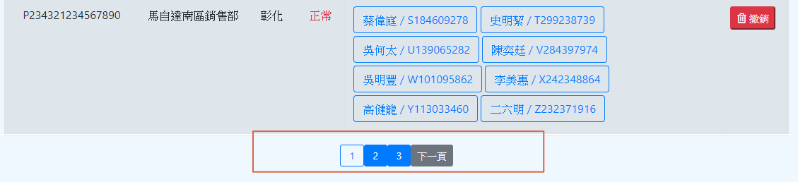
訂單管理
訂單管理列表:
利用多表關聯彙整出此頁，點選人名有訂單資料，並有新增、撤銷及列表分頁功能。

Slide 29
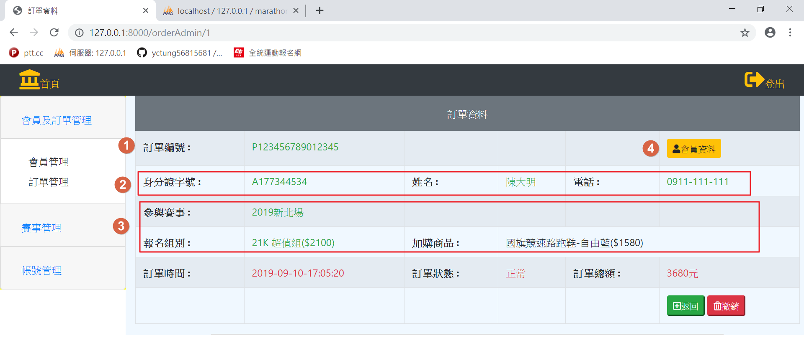
訂單管理(訂單資料-1)
訂單資料:
使用MySQL語法多表連結關聯出的頁面展示，右上角會員資料按鈕則可顯示會員資本資料。

Slide 30
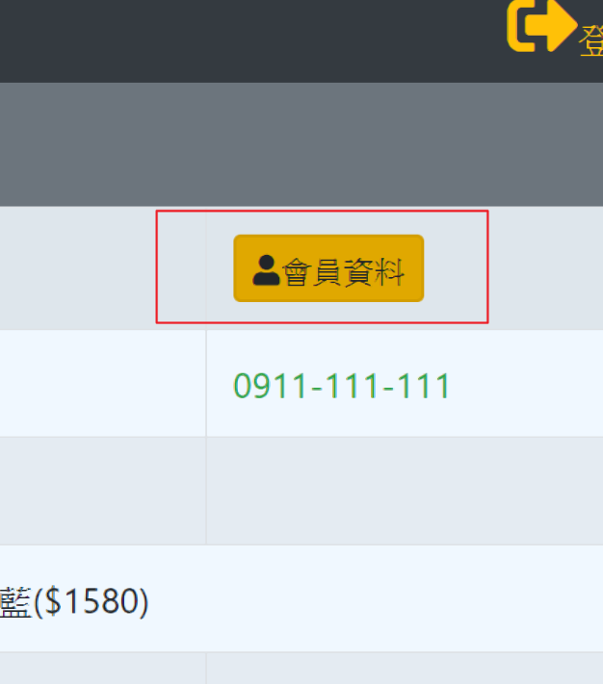
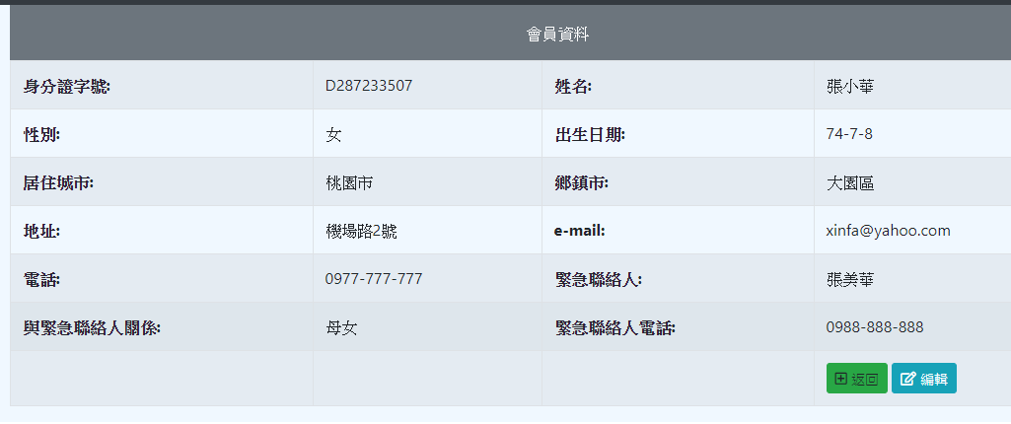
訂單管理(訂單資料-2)
點擊訂單資料右上角會員資料按鈕，
即可查看報名會員的基本資料頁面。

Slide 31
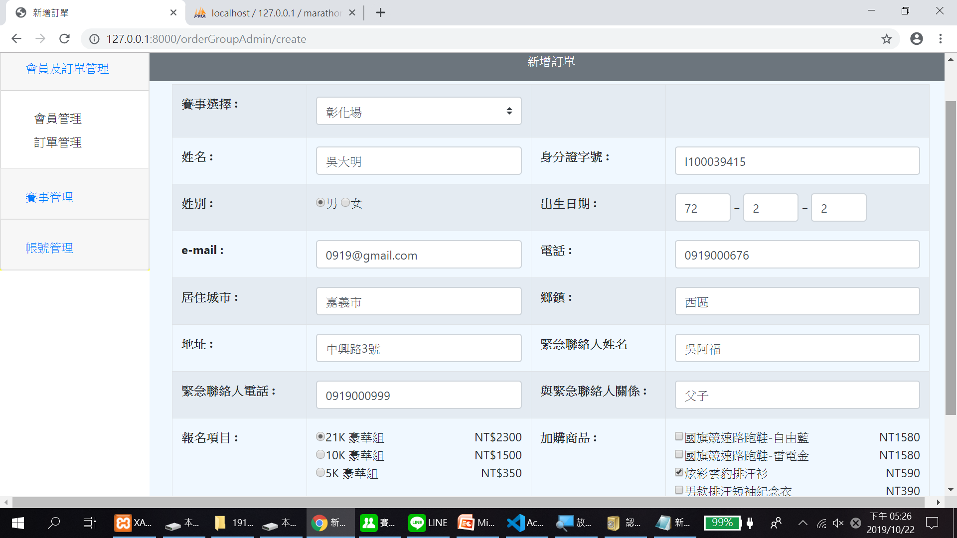
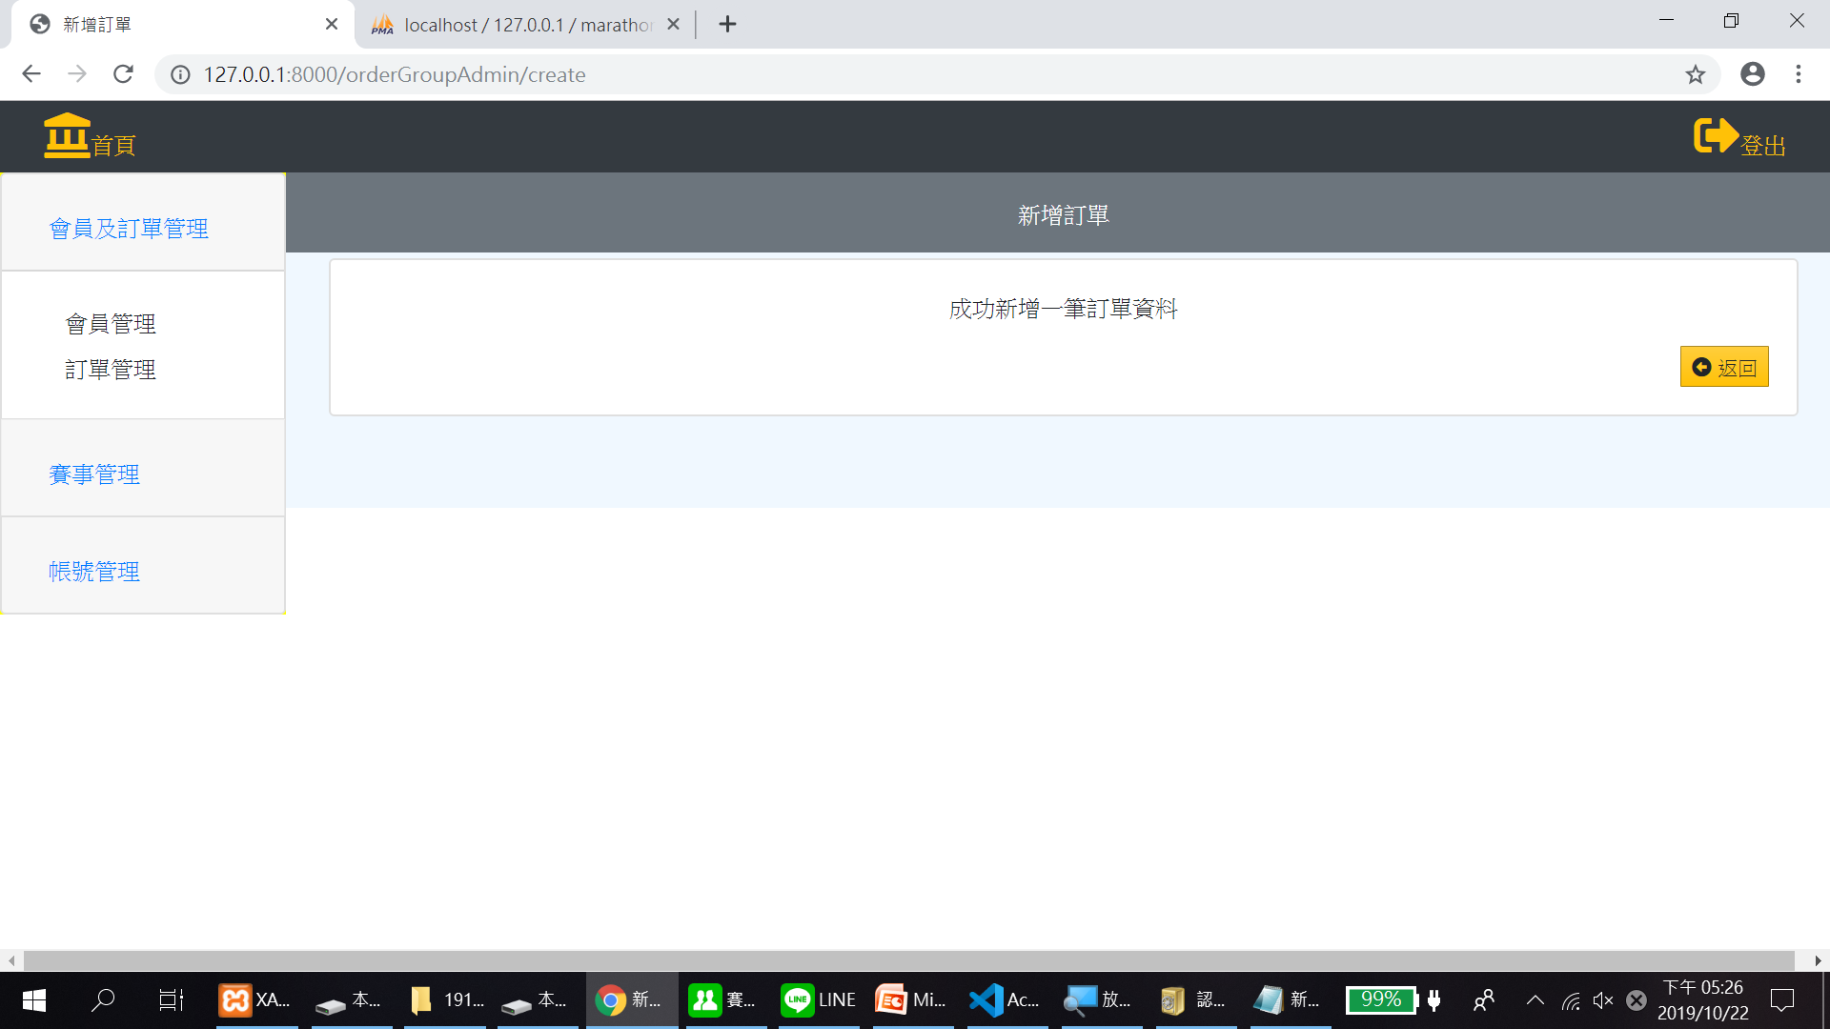
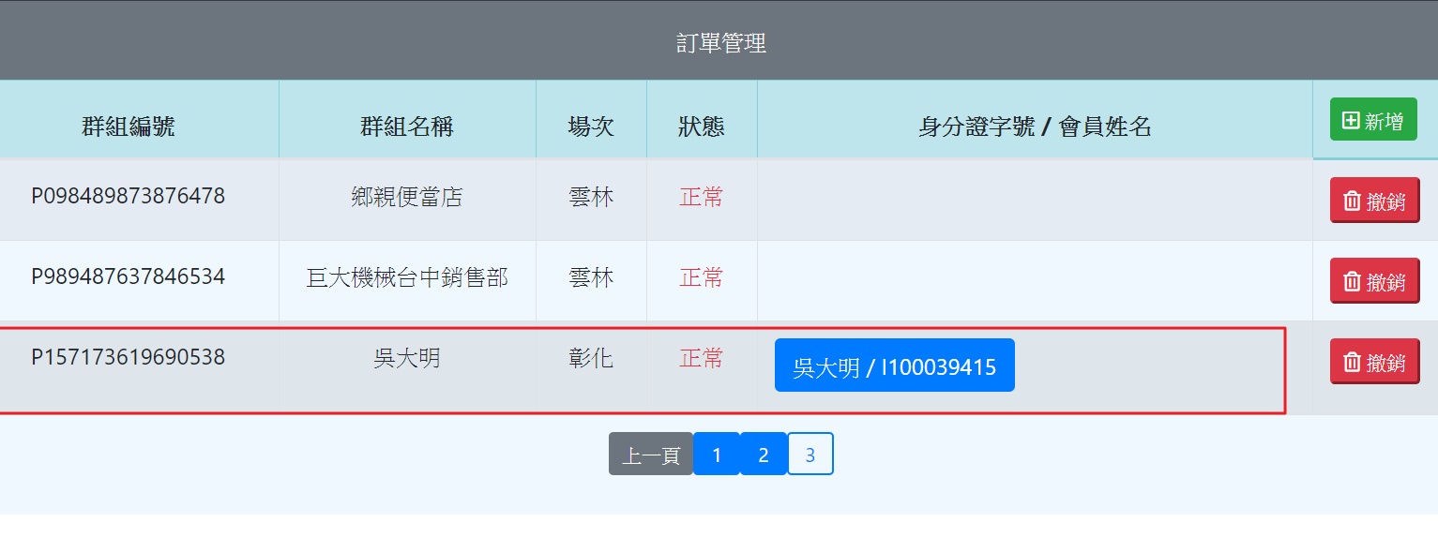
訂單新增

Slide 32
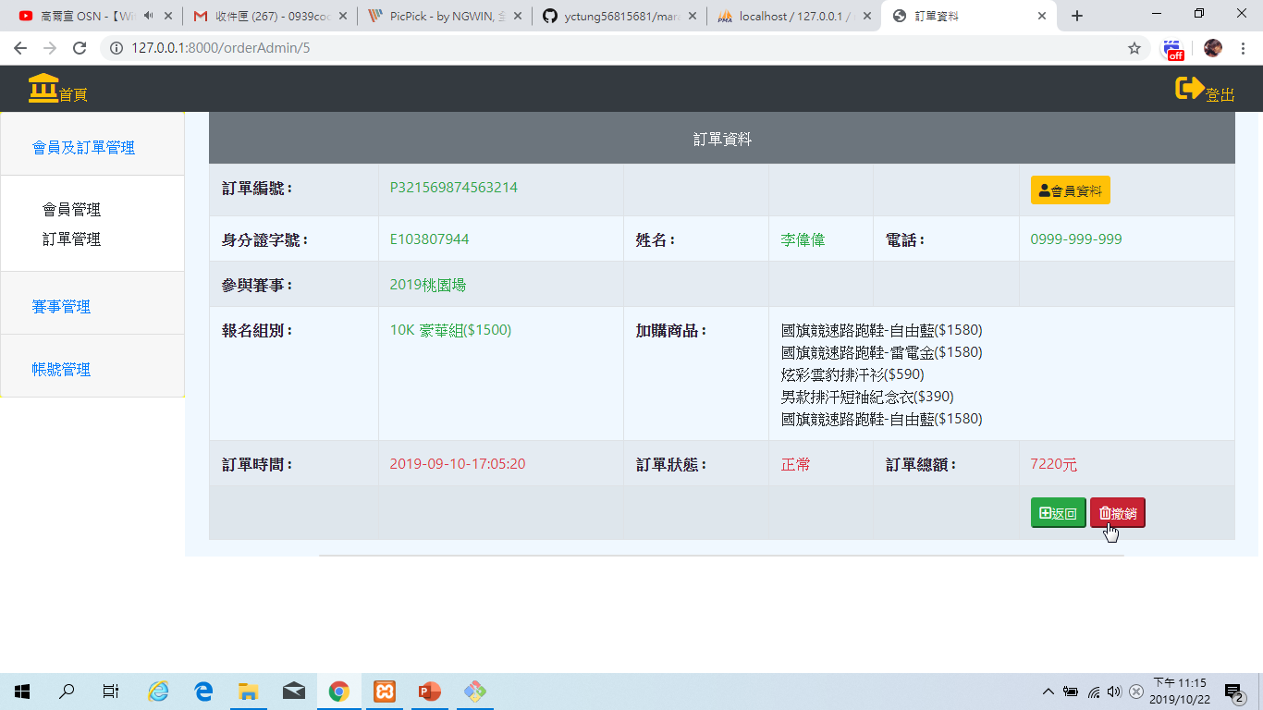
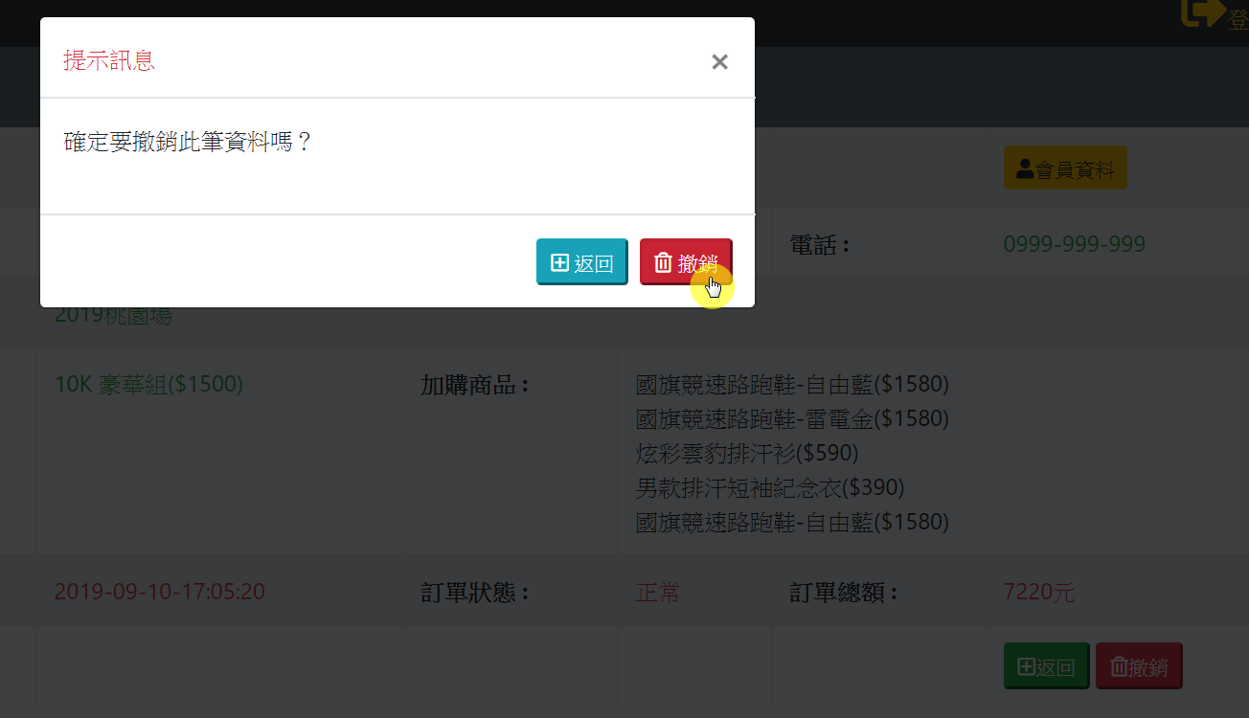
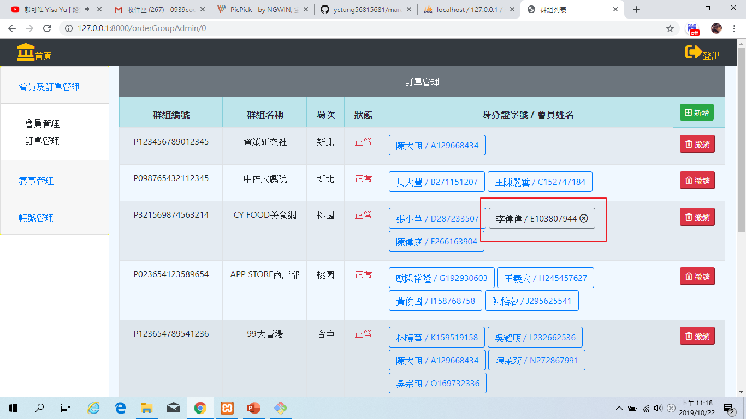
訂單管理-個人撤銷功能
個人撤銷功能:
點選訂單資料的撤銷
按鈕，即跳轉回列表
，並顯示黑字，無法再查看此筆會員個人訂單資料。

Slide 33
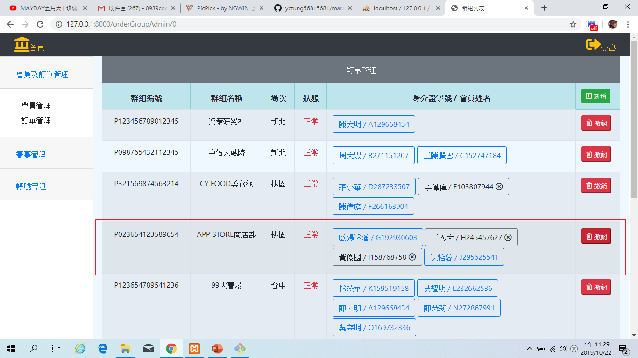
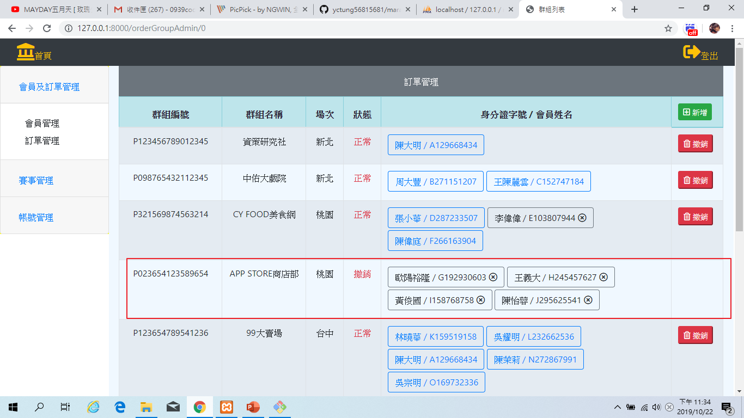
訂單管理-團體撤銷功能
團體撤銷功能:
在群組訂單列表， 點擊撤銷按鈕後， 整個群組訂單的會 員都會顯示黑字狀 態，撤銷按鈕也會 一併消失，表示此 筆訂單已是撤銷狀 態。

Slide 34
賽事管理
黃政瑀

Slide 35
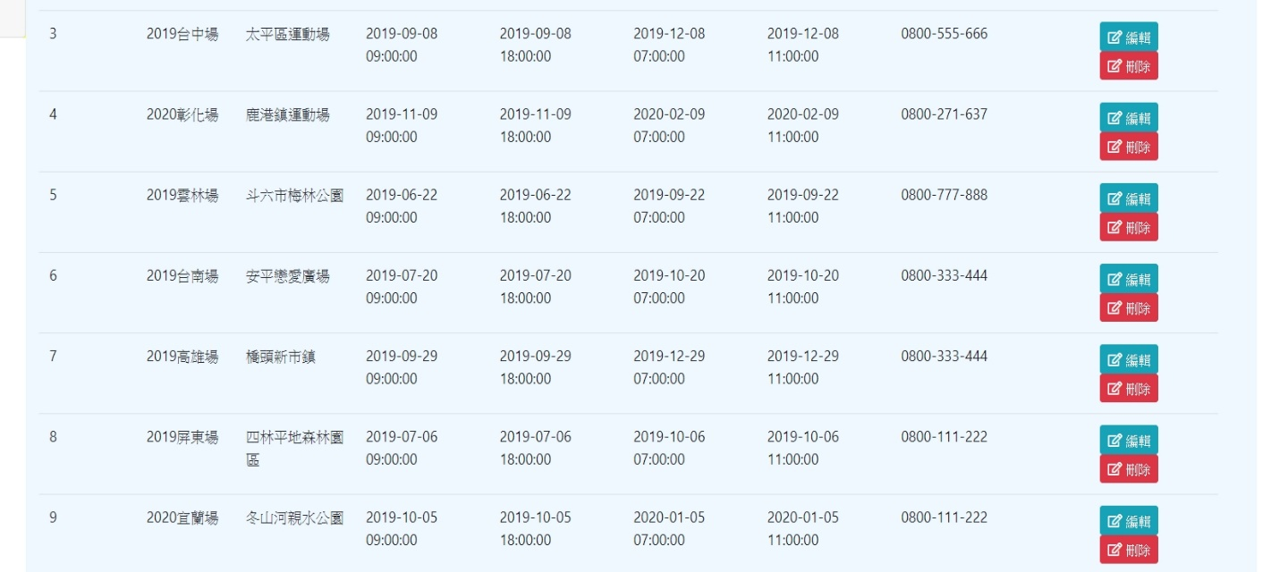
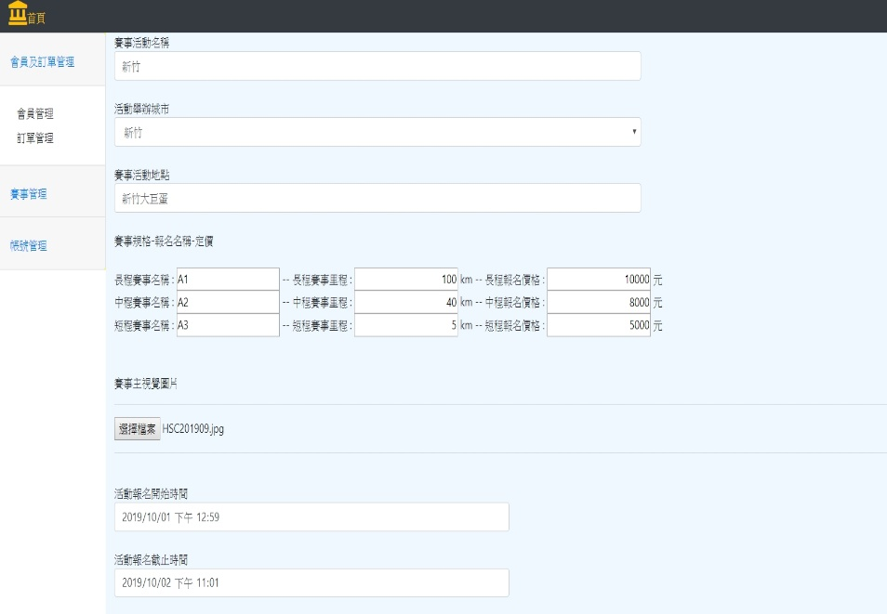
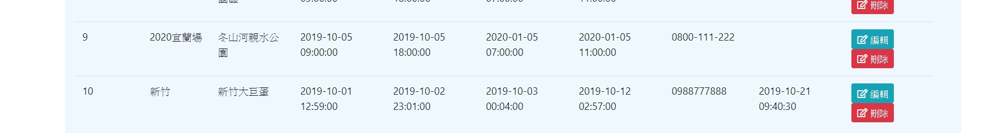
賽事管理網頁功能(1/3)
新增

Slide 36
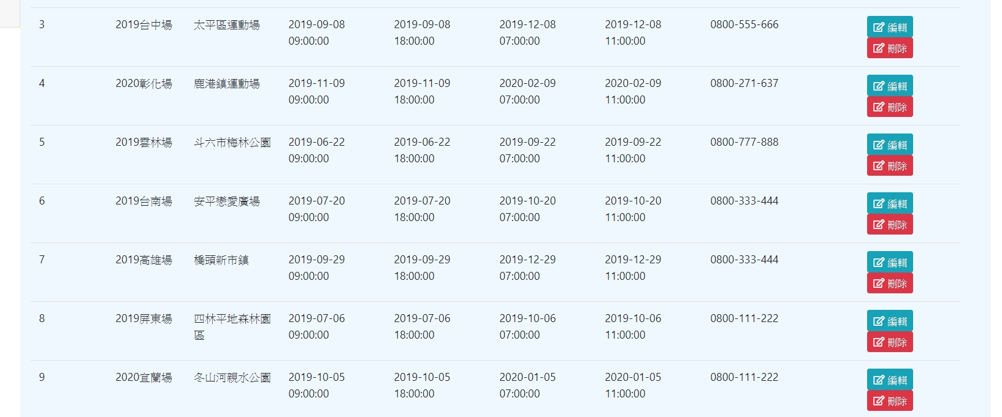
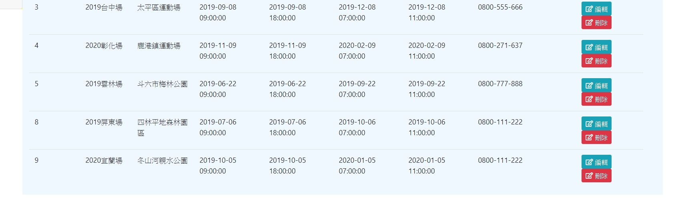
賽事管理網頁功能(2/3)
刪除

Slide 37
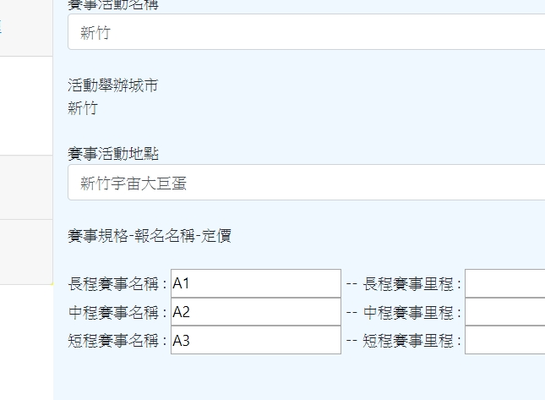
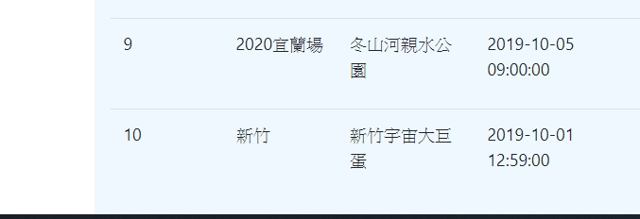
賽事管理網頁功能(3/3)
編輯

Slide 38


